Slide 1
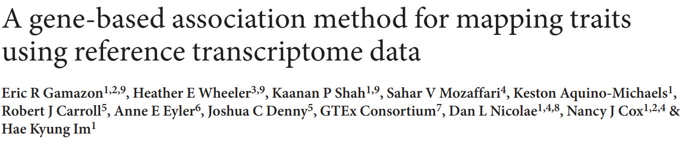

Slide 2
基因组关联研究（GWAS）已经确定了与复杂性状稳健相关的成千上万个变异。然而，这些关联背后的生物学机制通常不太清楚。

Slide 3
本论文提出了一种称为PrediXcan的基于基因的关联方法，该方法估计了个体遗传概况决定的基因表达成分，并将“估算”的基因表达与正在研究的表型进行相关，以识别参与表型发病机制的基因。

Slide 4
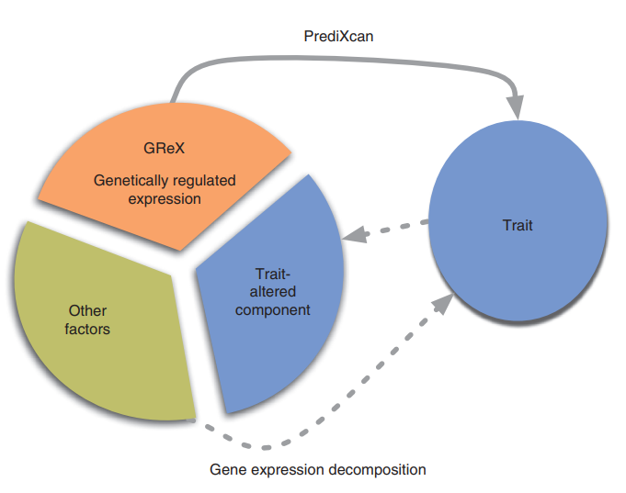
个体的基因表达水平（通常在GWAS中不可见）被分解为遗传调控表达（GReX）成分、受特征本身改变的成分（即，如果疾病状态或其他条件改变表达水平可能发生的反向因果效应）以及归因于环境和其他因素的其余成分。

Slide 5
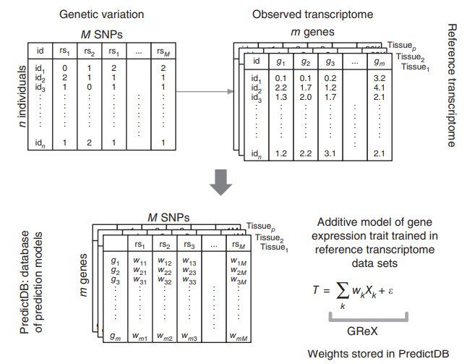
计算权重
研究的样本大小由n表示，考虑的基因数量为m，总SNP数量为M，可用组织数量为p。T代表表达性状，Xk表示SNP k的的参考等位基因数。每个组织的模型系数是使用参考转录组数据集和最优统计学习方法进行拟合的。

Slide 6
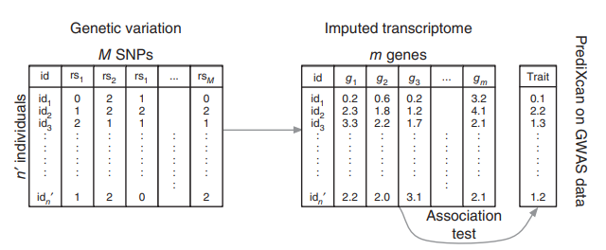
预测GREX
将PrediXcan应用于GWAS数据集包括使用从参考转录组数据集导出的权重进行表达转录组的插补（impute）（GReX就是预测的基因表达水平），并使用回归方法（例如线性、逻辑或Cox回归）或非参数方法（例如Spearman）将GReX与感兴趣的表型相关联。

Slide 7
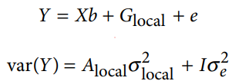

性能指标：狭义遗传性计算
基因表达的遗传性定义了该模型预测特征程度的上限
Y代表一个基因表达特征，b是一个固定效应的向量。Alocal是由局部SNP计算得出的GRM（遗传关系矩阵），而Glocal表示归因于局部SNP集合的遗传效应，其满足 。

Slide 8
GRM
假设有3个个体（个体1、个体2和个体3）和4个SNP（SNP1、SNP2、SNP3和SNP4）
个体1: AA, CC, GG, TT
个体2: AG, CT, GG, TT
个体3: AA, CC, GG, TC
GRM矩阵： 个体1 个体2 个体3
个体1 1.0 0.5 0.5
个体2 0.5 1.0 0.25
个体3 0.5 0.25 1.0

